Slide 1
深圳智信方略工程咨询有限公司
第三方检测服务专题汇报

Slide 2
第三方检测服务
资质、标准、能力、流程与场景

Slide 3

服务定位
智信方略依托工程咨询与信息化项目服务经验，面向客户与领导决策场景，提供独立、公正、可追溯的第三方检测与测评服务。
围绕软件系统、机房环境、弱电智能化及专项验收需求，聚焦功能核验、性能验证、安全检查、标准符合性审查和成果留痕。
通过“依据明确、过程规范、结论可信、交付完整”的服务闭环，支撑项目建设、阶段复核、竣工验收和后续审计。
专业检测 客观公正 结果可信

Slide 4




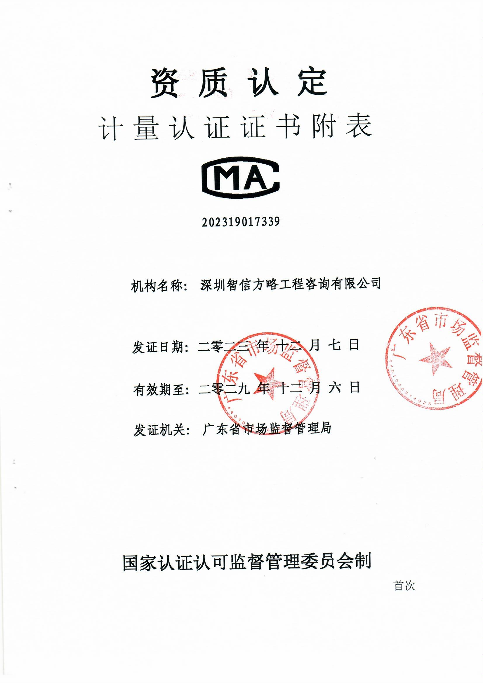
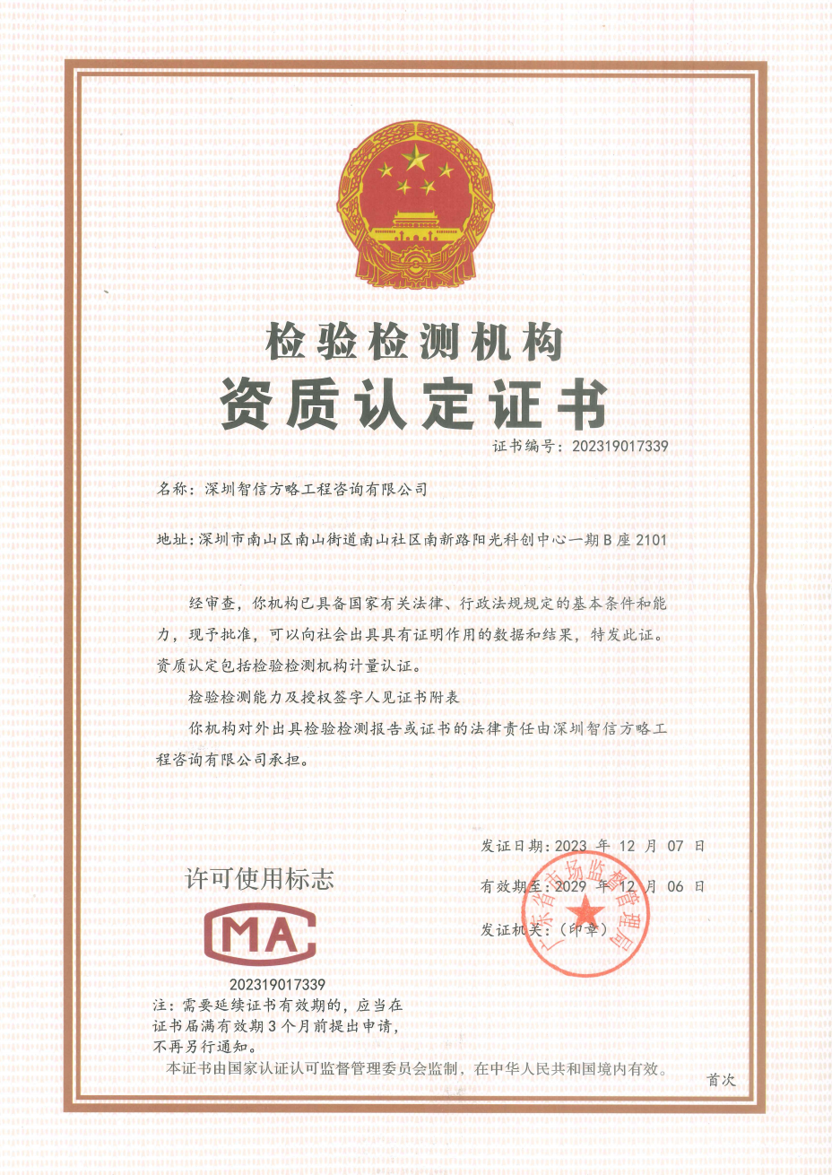



资质与核心能力
服务理念：科学 · 规范 · 公正 · 独立
权威资质认证
专业实施团队
标准规范执行
全流程成果交付
具备 CMA 资质，检测结果可作为项目验收、成果复核与审计留痕的重要依据。
由工程师与技术人员协同实施，覆盖资料确认、测试执行、结果分析与报告复核。
依据项目测评文件及国家、行业、地方现行规范开展检测，过程可追溯。
形成原始记录、问题清单、检测结论及正式报告，满足项目交付与管理需要。
适用范围
软件系统：功能、性能、安全、兼容性等。
机房与场地：净高、温湿度、噪声、接地电阻、照明等。
弱电智能化：子系统功能核验、联动校验、专项验收支撑。

Slide 5
标准依据与评价维度
03
02
04
01
05
代码审计规范
GB/T 39412-2020
软件质量要求
GB/T 25000.51-2016
场地/数据中心规范
GB/T 2887-2011
GB 50174-2017
软件测试规范
GB/T 15532-2008
实验室能力要求
GB/T 27025-2019
性能
安全
环境
交付
功能
结果可信
交付可采信
质量可量化
风险可识别
依据可追溯
统一依据
统一交付
统一方法
检测维度
统一记录

Slide 6
检测服务矩阵
第三方检测服务矩阵
验收
性能
代码
范围确认
资料核验
成果对照
并发承载
响应时间
资源占用
高危缺陷
安全编码
后门排查
功能
安全
环境
业务流程
界面交互
异常处理
漏洞扫描
配置核查
风险识别
温湿度
噪声照明
接地净高

Slide 7
测试流程与交付
四阶段 三交付 一闭环
需求确认
准备阶段
实施阶段
复核交付
记录留痕
成 果 交 付
执行依据：项目文件、国家标准、行业规范、合同与验收要求
方法确认
资料接收
依据确认
计划安排
报告编制
整改复测
功能 / 性能测试
报告审核
安全专项检测
执行控制
环境与场地检测
结果分析复核
结果交付
问题闭环
测试方案
原始记录
问题清单
检测报告
全过程检测交付闭环

Slide 8








人员与质量保障
专业团队支撑与质量保障
人员保障
设备工具
由工程师与测试人员协同实施，保障沟通、执行与复核衔接顺畅。
可配置性能测试、漏洞扫描、代码审计及环境检测工具体系。
标准先行
过程留痕
检测前明确依据文件、测试范围、判定口径与交付要求。
全过程记录测试过程、问题项、复核意见与结论依据。
复核机制
响应效率
检测结果经内部复核后形成正式输出，提升报告可信度。
围绕项目节点安排实施与交付，支持验收、汇报与整改复测。
突出人员、设备、标准、流程与结果控制，支撑项目验收与管理决策。

Slide 9
适用阶段与服务价值
03
02
04
01
05
验收阶段
结果核验
建设阶段
过程抽检
整改阶段
问题复测
立项阶段
范围识别
运维阶段
质量评估
质量把关
结果留痕
合规支撑
决策依据
风险识别
项目准备
持续优化
建设实施
成果验收
审计复核
统一依据
统一交付
统一方法
服务价值
统一记录

